Slide 1

魈厨统治世界！
片花

Slide 2
公告
4.17 今日停更一天

Slide 3






首页
热搜
答案
答案
音乐
小说
101
人民日报

Slide 4
活动文件
Live word
物理神州智达
词形转换
Live PowerPoint
101
Live text
Live pdf
数学答案
人民日报
Live excel
数学答案1
歌词
热搜
main project

Slide 5
PDF
pdf1
pdf6
python
pdf2
pdf7
GitHub入门与实践完整版
pdf3
pdf8
library
pdf4
science1
howto-urllib2
science2
pdf5

Slide 6
小说
《万相之王》
《后真相时代》
《轮盘世界》
《全球游戏：开局百亿灵能币》
《末世超级小卖部》
《穿成巴比伦暴君的剑》
《末世：我的关键词比别人多一个》
《夫人，你马甲又掉了》
《全球废土：避难所无限升级》
《法老王的猫瘾症》
《蛊真人》
《原神之永恒者》
《斗罗大陆II绝世唐门》
《穿越恶龙：开局国王献祭公主》

Slide 7
小说
《规则怪谈：我即怪谈》
小说残篇
《三国演义》
《重生之我真没想当渣男》
《谁说老二次元不能结婚！》
《恃靓行凶》
《白鹿原》
《韩非子》
《十日终焉》
《从红月开始（上）》
《从红月开始（下）》
《我的女儿实在太厉害了》
《花夜前行》
《穿成摄政王的侍爱逃妻》
《电磁暴君》
《花宴》
《听说我很穷[娱乐圈]》
《日落大道》
《画地为牢》

Slide 8
小说
《雪心赋》
《斗罗大陆3龙王传说》（上）
《斗罗大陆3龙王传说》（下）
《杀青》
《大医凌然》（上）
《大医凌然》（下）

Slide 9


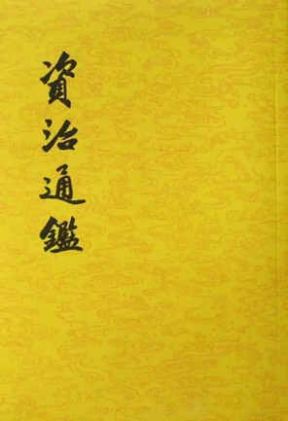
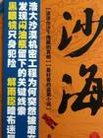
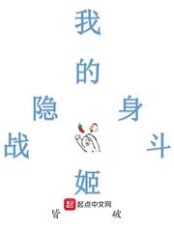

小说

Slide 10






小说
我在惊悚游戏里封神（可下载）

Slide 11

小说
我在惊悚游戏里封神（可下载）

Slide 12
音乐&视频
en1
xc1
hy1
hy3
xxsh1
en2
xc2
hy2
hy4
cd3
en3
sr
cd4
bs1
hy5
zh1
hr1
bs2
sr1
cl3
zh2
hr2
cl
sr2
xxsh
zh3
hr3
cl2
sr3
ex1
cd
cl4
nszx1
sr4
ex2
mi
cl5
sr5
ex3
nszx2
mi2
cl6

Slide 13
音乐&视频
rc1c
皮皮4
音乐会1
rc10
cl11
rc2
皮皮5
音乐会2
rc11
gz1
银行1
ks
rc3
皮皮6
选项守恒1
银行2
dyf
rc4
cl7
选项守恒2
银行3
bs3
皮皮1
cl8
rc7
银行4
bs4
皮皮2
rc5
rc8
md1
cl9
皮皮3
rc6
rc9
cl10
md2

Slide 14
音乐&视频
rc12
rc13
Bs5
bs6

Slide 15
音乐&视频
苏州音乐会
银行
迟迟MV
Bukehi
天外来物音乐会
天外来物音乐会2
两界为火，赤夜将熄
evermore
地狱客栈第一期配音

Slide 16
音乐&视频（备用链接）
en1
xc1
hy1
hy3
cd
en2
hy2
xc2
cd2
hy4
en3
sr
bs1
cd3
zh1
hy5
sr1
cd4
zh2
bs2
sr2
xxsh
zh3
cl
cl2
sr3
ex1
mi
sr4
ex2
ex3
sr5
mi2

Slide 17
Java
21Java1
HeadFirstJava1
21Java2
HeadFirstJava2
21Java3
HeadFirstJava3
EffectiveJava1
EffectiveJava2
EffectiveJava3

